Slide 1
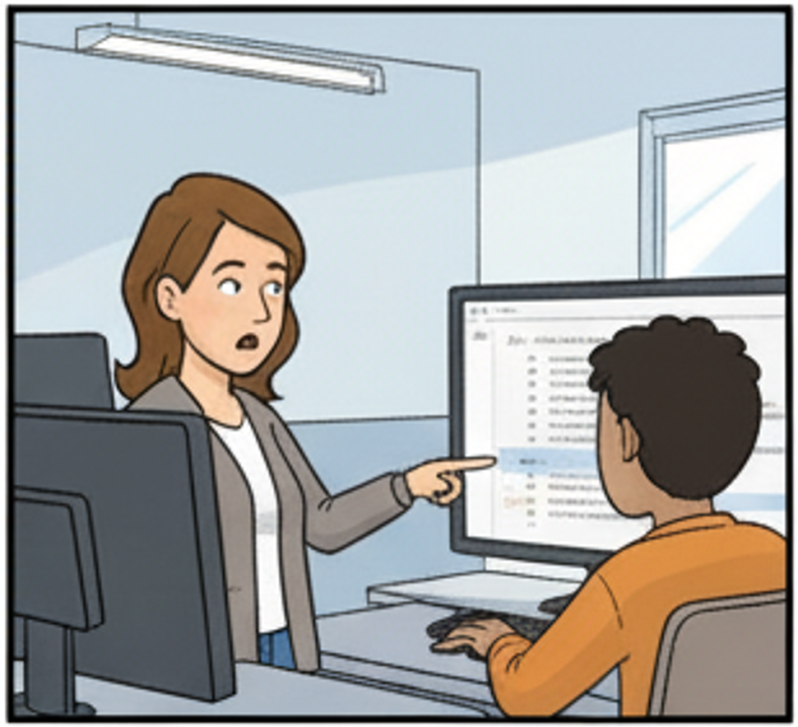
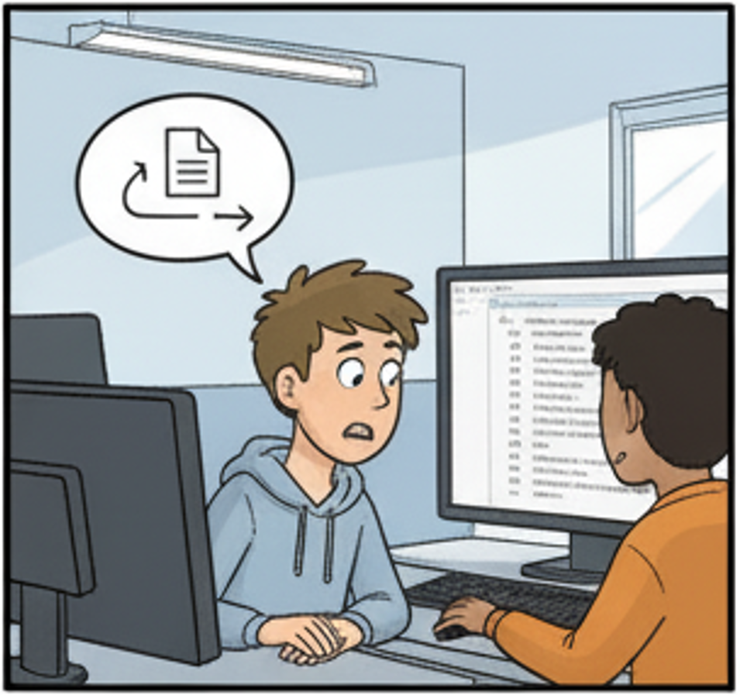
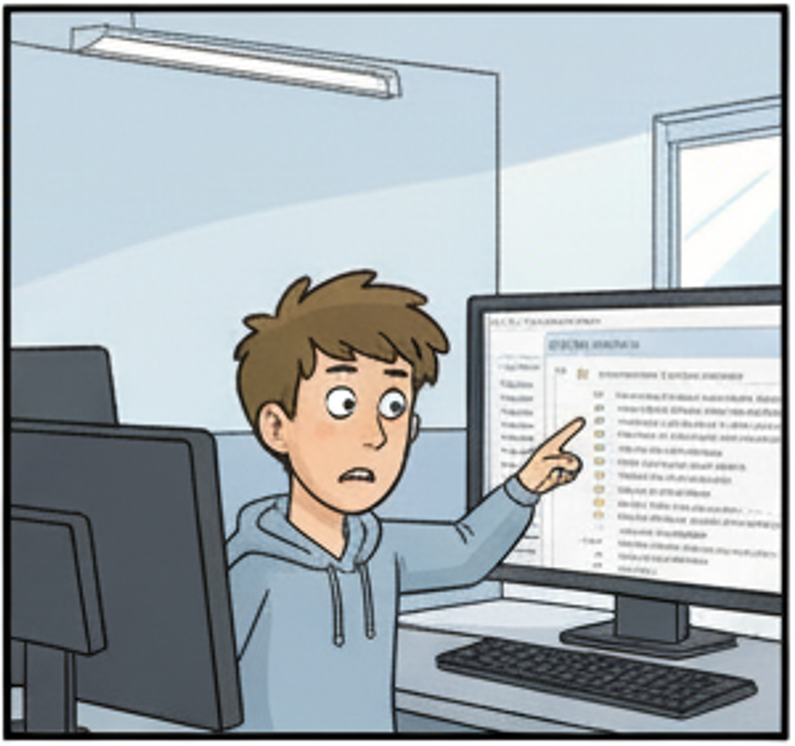
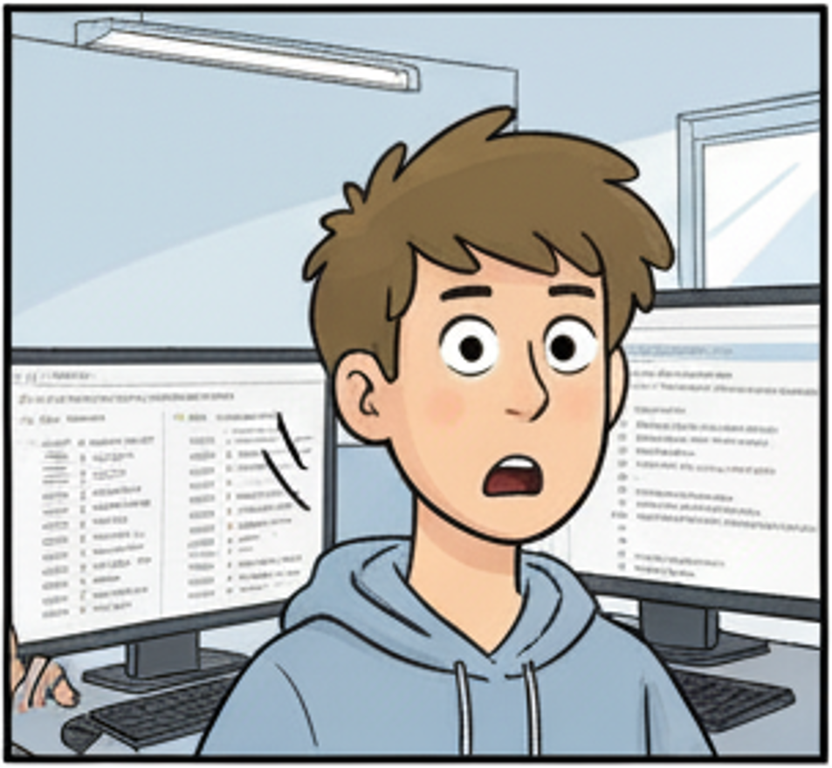
Heute arbeitet ihr alle gemeinsam an unserem Projekt – mit Versionskontrolle, damit ihr eure Änderungen sauber teilen könnt.
Zeig mir mal kurz deine Ordnerstruktur. Hast du vielleicht Ordner oder Dateien umbenannt oder verschoben?
Ja klar, ich habe den Ordner ‚content‘ umbenannt.
Äh, ich habe eben eine neue Datei angelegt, aber bei den anderen ist sie einfach nicht da.
Vielleicht sind deine Änderungen noch gar nicht hochgeladen?
Nach etlichen hektischen Klicks funktioniert
alles wieder.
Okay, jetzt sehe ich die Datei.
Was genau war das Problem?
Hoffentlich passiert uns das nicht wieder!
ERSTELLT MIT musely.ai

